Slide 1
细胞分化

Slide 2

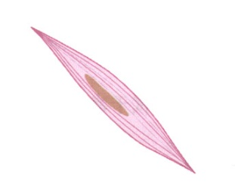
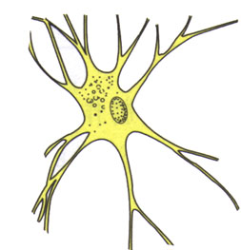
细胞分化的概念
细胞分化
有丝分裂
受精卵
细胞的后代，在形态、结构和功能上发生差异的过程。

Slide 3
细胞分化是否意味着细胞中遗传物质的改变？
遗传物质没有改变，不同组织的细胞共同来源于受精卵。
Notes:
细胞增殖产生的后代是完全相同的

Slide 4

细胞分化的实质
基因
选择性表达的过程
A
B
C
D
E
A
B
C
D
E
A
B
C
D
E
A
B
C
D
E
A
B
C
D
E
Notes:
基因是具有遗传效应的DNA片段，讲基因表达的概念。DNA转录为RNA，然后RNA翻译为蛋白质，不同的蛋白质体现出不同的功能。

Slide 5

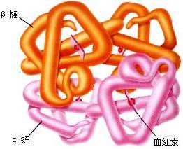


血红蛋白基因开启
红细胞
合成血红蛋白 (不合成肌动蛋白)
肌动蛋白基因关闭
血红蛋白基因关闭
合成肌动蛋白 (不合成血红蛋白)
肌细胞
肌动蛋白基因开启
Notes:
当然，这里涉及到必修二的一些知识，

Slide 6
下列事实说明了细胞分化的哪些特征:
1、一般来说，分化了的细胞将一直保持分化后的状态，直至死亡。
不可逆性
2、细胞分化发生在整个生命进程中。
持久性
3、黑色素细胞在体外培养30多代后仍能合成黑色素；离体培养的上皮细胞，始终保持为上皮细胞，而不会变成其他类型的细胞。
稳定性
Notes:
造血干细胞 原红细胞 早幼红细胞 中幼红细胞 晚幼红细胞 成熟红细胞 死亡（不可逆性）
写字的手变成婴儿的拳头

Slide 7
细胞分化的意义
情景讨论：社会中如果没有分工，社会运转情况怎么样？如果细胞也没有分工，多细胞生物体将会是怎样？
使细胞趋向专门化，有利于提高各种生理功能的效率。
个体发育的基础。
Notes:
如果细胞分化异常呢？

Slide 8
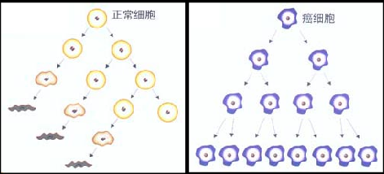
细胞癌变
细胞畸形分化的结果
癌细胞：在个体发育过程中，有的细胞由于受到致癌因素的作用，不能正常地完成细胞分化，而变成了不受机体控制的，连续进行分裂的恶性增殖细胞，这种细胞叫癌细胞。

Slide 9
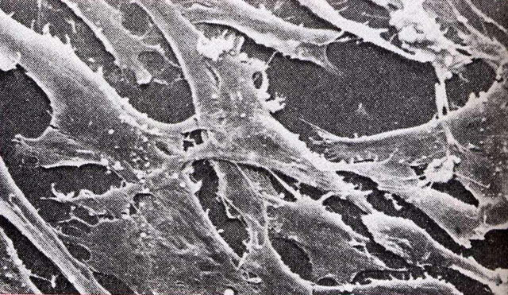
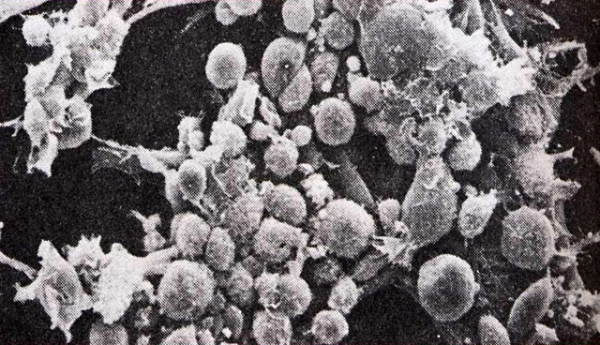
癌细胞的特征
1、能够无限增殖。
在人的一生中，体细胞能够分裂50－60次。“海拉细胞系”是从黑人妇女的宫颈癌细胞分离建立的，这位患者已死去近七十年，但从她身上取下的癌细胞却在实验室一代代地传了下来，成为研究癌症的材料。
2、癌细胞的形态结构发生了变化。

Slide 10
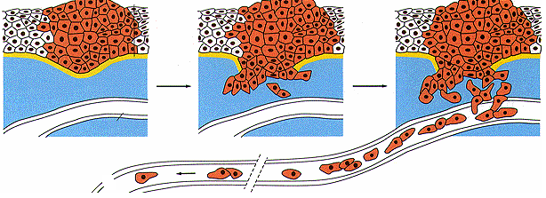
3 癌细胞表面缺少粘连蛋白，易在体内转移
癌细胞随着血液循环扩散
Notes:
良性肿瘤和恶性肿瘤区别

Slide 11
癌细胞的主要特征:
1. 无限增殖
2. 形态结构发生显著变化
3. 易在有机体内分散和转移
粘连蛋白很少或缺失
Notes:
书本P113，划重点

Slide 12
细胞的癌变
实质
细胞内遗传物质发生改变
物理因素：电离辐射、X射线、紫外线
致癌因子
化学因素：砷、苯、焦油
病毒(生物)因素 ：150多种
Notes:
EB病毒成人鼻咽癌

Slide 13
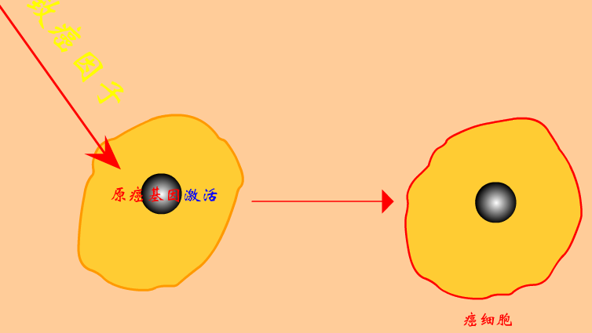
细胞为什么会发生癌变呢？
致癌因子
Notes:
原癌基因结构或调控区发生变异时

Slide 14
日 常 诱 癌 示 例
吸烟（每日超过2包，10年以上）可诱发肺癌；
经常接触放射线者，易诱发肺癌与白血病；
长期使用化学性染发剂可诱发淋巴癌；
经常在太阳下曝晒，可诱发皮肤癌。
报纸包食物可得各种癌症；
长期精神压力可诱发各种癌症；
酗酒可诱发咽喉癌；
新鲜水果及蔬菜摄入不足可诱发肺癌；
Notes:
居里夫人

Slide 15

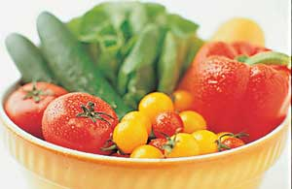

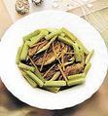

食物中的防癌物质： 大豆；动物肝脏中含有的大量维生素D；蔬菜水果中富含的维生素C，维生素E，胡萝卜素；绿茶中富含多元酚
抗癌的蔬菜和水果：
甘薯、芦笋、花菜、芹菜、茄子、甜椒黄瓜 、番茄、藕、胡萝卜、草莓、大蒜、西瓜、葡萄等。
Notes:
21世纪，对人类危害最强的四大疾病：心血管病、癌症、糖尿病、艾滋病

Slide 16
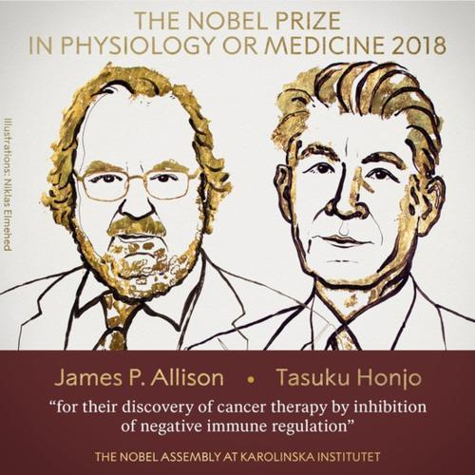
北京时间10月1日下午5点32分，瑞典卡罗林斯卡医学院公布了2018年诺贝尔生理学或医学奖获奖者名单：美国科学家詹姆斯·艾利森和日本科学家本庶佑获奖。
他们建立了一种完全新型的癌症治疗原则，即通过刺激机体免疫系统的先天能力来攻击肿瘤细胞。
Notes:
之前说细胞分化的时候，有不可逆性。

Slide 17
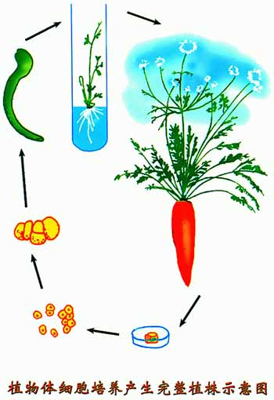
细胞的全能性
概念：已分化细胞具有发育成完整个体的潜能
胚状体
离体
1958，美国，斯图尔德
植物组织培养
愈伤组织
Notes:
概念：已分化细胞具有发育成完整个体的潜能

Slide 18
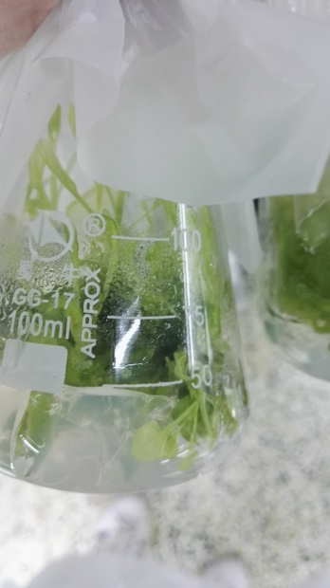
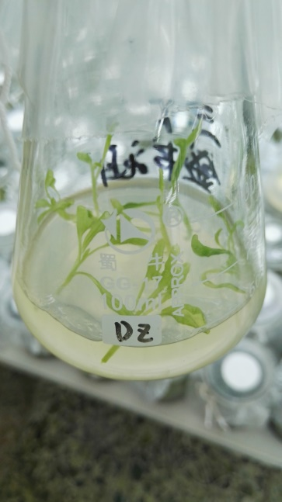
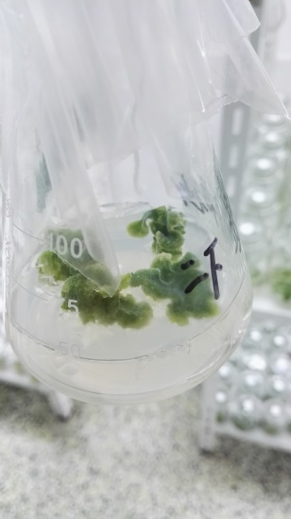
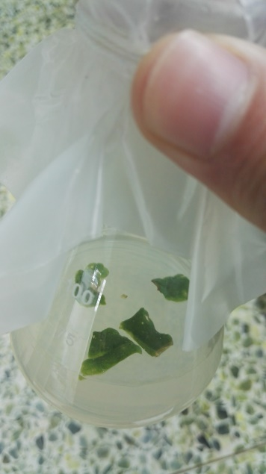
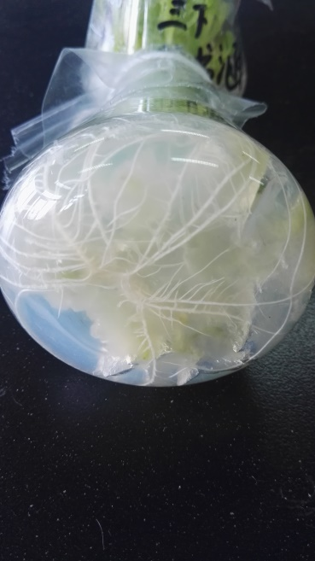
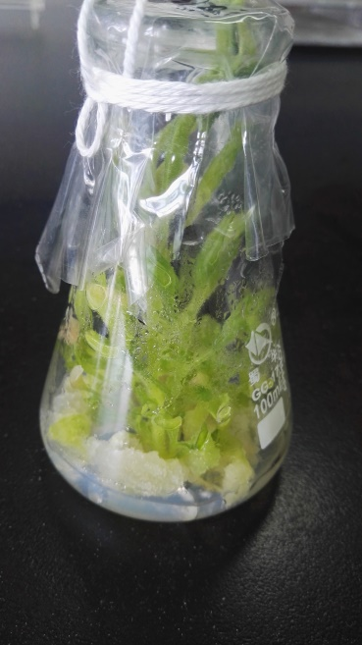
烟草组织培养

Slide 19
植物组织培养技术
条件：（1）离体
（2）适宜的营养与外界环境
动物细胞有没有这种能力？

Slide 20
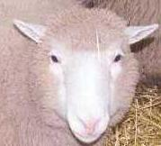
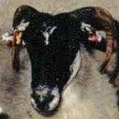
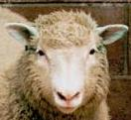
绵羊“多莉” 整个克隆过程如下：
母绵羊A
母绵羊B
乳腺细胞
（体细胞）
未受精的卵细胞
这说明什么呢？
提取细胞核
去核卵细胞
植入代孕母羊子宫内
高度分化的动物体细胞没有表现出全能性
新的细胞
早期胚胎
该实验证明了什么呢？
母绵羊C子宫内
无法发育成完整个体
证明高度分化的动物体细胞
细胞核具有全能性。
“多莉”

Slide 21
植物组织培养技术
克隆个体的产生
已经分化的细胞，仍然具有发育成完整个体的潜能。
细胞全能性
思考
为什么已经分化的细胞具有全能性呢？
高度分化的细胞含有保持物种发育所需要的全套遗传物质

Slide 22
细胞全能性的高低
(1)细胞全能性的高低和分化程度之间的关系：
细胞全能性的高低和分化程度呈负相关，即分化程度越低，全能性越高，反之越低。
(2)同一生物体内细胞的全能性是不同的。
例如，受精卵>生殖细胞>能够增殖的体细胞>停止增殖的体细胞。

Slide 23
细胞分裂与细胞分化的比较
 |  | 细胞分裂 | 细胞分化
不同点 | 细胞数量
 | 形态结构功能
相同点
联系
增加
不变
相同
出现差异
遗传信息都不变
细胞分裂是细胞分化的基础，没有细胞分化，多细胞生物不可能正常发育

Slide 24
细胞分化与细胞癌变的比较
项目 | 细胞分化 | 细胞癌变
遗传物质
分裂能力
结果
原因
不改变
改变
降低
无限增殖
具不同结构功能的
各类细胞
癌细胞
致癌因素作用使正
常细胞发生突变
基因选择性表达

Slide 25
课堂测试
1.有关细胞分化的叙述不正确的是 （ ）
A.细胞分化不使细胞数目增加
B.分化的细胞所呈现出的形态、结构和生理功能
的变化，于细胞内化学物质的改变
C.细胞分化的前途在胚胎发育的早期就已决定，
不能逆转
D.动物细胞不具有发育成完整新个体的潜能
D

Slide 26
课堂测试
2．我国珠江三角洲地区的鼻咽癌发病率居全球首位。下列
关于鼻咽癌发病诱因及防治方法的叙述，正确的是( )
A．鼻咽癌的化疗主要是利用药物作用于癌细胞的分裂间期
B．珠江三角洲地区的居民中含有的原癌基因较其他地区多
C．细胞癌变后，癌细胞的细胞周期将比正常细胞更长
D．细胞癌变属于细胞的正常分化，其本质是基因的选择性
表达
A

Slide 27
课堂测试
3、下列细胞中，全能性最高的是
A．植物体细胞
B．动物体细胞
C．生殖细胞
D．受精卵
D

